Slide 1
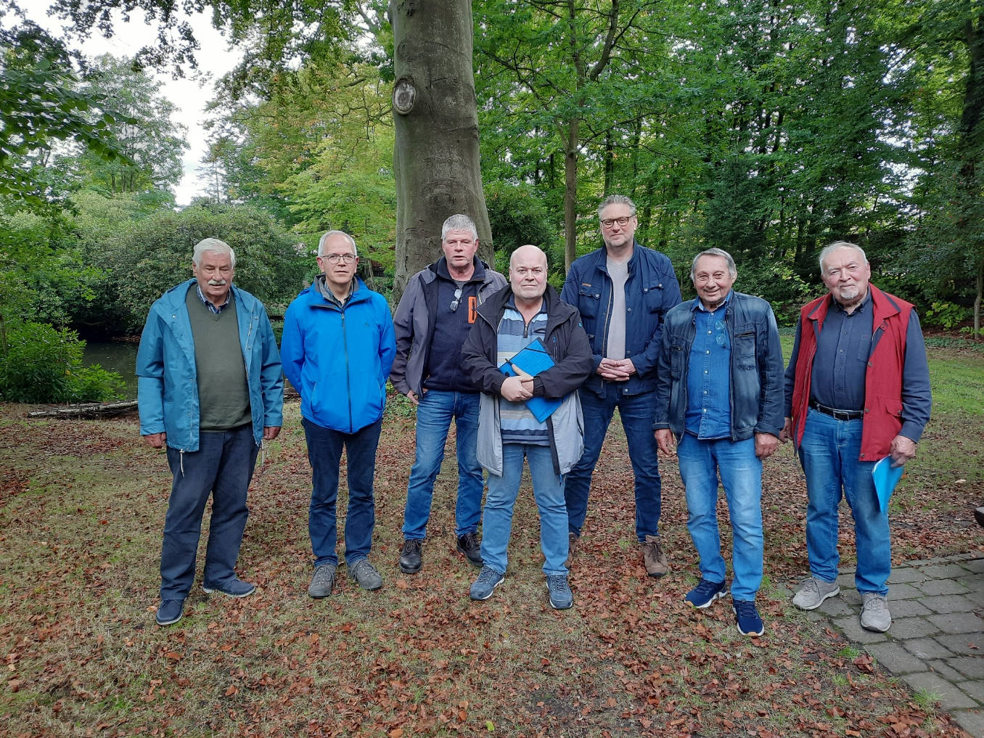
Wasser im Hegeler Wald von 2016 bis November 2025
„Vegetation an der Lebensgrenze“
Der Niederschlag-Verbleib im Hegeler Wald in Huntlosen
Wetterdaten der Privaten Wetterstation Huntlosen
Betreiber: Roland Zewuhn
Jahresmengen mm/m²: Regen Verdunstung (ET)
Beispiel Jahre 2016 523,0 mm 545,2 mm
2017 694,8 mm 498,9 mm
2018 387,6 mm 607,8 mm
2019 571,0 mm 574,8 mm
2020 511,2 mm 657,4 mm
2021 830,2 mm 557,5 mm
2022 699,6 mm 700,5 mm
2023 1232,8 mm 593,4 mm
2024 944,6 mm 566,7 mm
November 2025 590,4 mm 580,9 mm
Von Dr. Horst-Herbert Witt
und Roland Zewuhn

